Slide 1
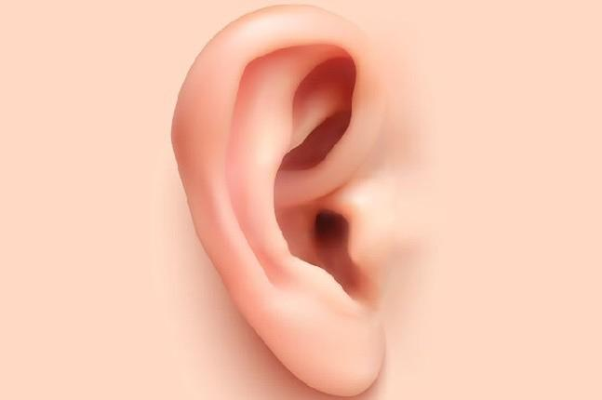
Centralne zaburzenia przetwarzania słuchowego
Przygotowała: Ela Giemza

Slide 2
CAPD
Central Auditory Processing Disorders
czyli
Centaralne Zaburzenia Przetwarzania Słuchowego

Slide 3
CAPD - definicja
Są to zaburzenia pracy zmysłu słuchu (a nie narządu słuchu: ucha), czyli tego, co dzieje się, kiedy mózg rozpoznaje i identyfikuje usłyszane dźwięki.
Jest to zaburzenie wyższych pięter na poziomie Centralnego Układu Nerwowego.

Slide 4
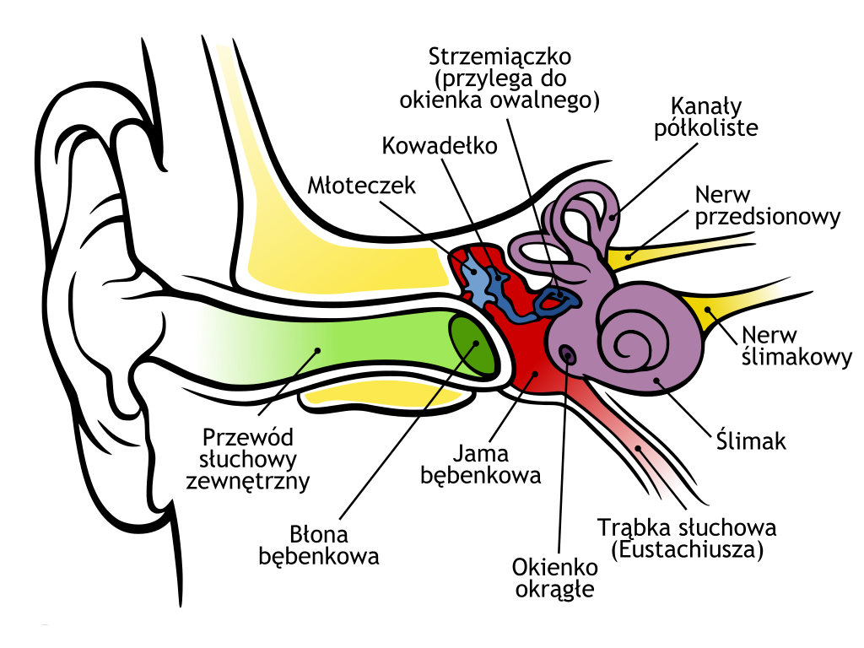
Układ słuchowy
Obwodowy – to ucho zewnętrzne, środkowe i wewnętrzne, które służy do wyłapania i przekazania fal dźwiękowych.

Slide 5
Układ słuchowy ośrodkowy (centralny)
Zaczyna się od jądra ślimaka (pień mózgu), obejmuje ośrodki podkorowe (móżdżek), korowe w obu półkulach mózgowych i spoidło wielkie mózgu.
To tu fala dźwiękowa zostaje zlokalizowana, wyodrębniona, posegregowana, poddana wszelkiej obróbce i analizie, by w końcu zostać zintegrowana i ułożona w znaczeniowe sekwencje i elementy. Część z tych procesów zachodzi podświadomie, a część przy użyciu świadomości, z wykorzystaniem naszych doświadczeń, wiedzy i śladów pamięciowych.

Slide 6
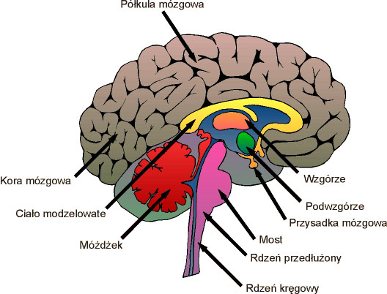
Człowiek słyszy mózgiem
–

Slide 7
CAPD to zespół objawów, ale nie samodzielna jednostka chorobowa
Problemy z efektywnym korzystaniem ze słuchu jako narzędzia komunikacji i przyswajania informacji
Złe rozumienie mowy i utrudniona komunikacja mimo prawidłowej czułości słuchu
Nieefektywne przetwarzanie sygnału akustycznego na poziomie pnia mózgu, ośrodków podkorowych i kory mózgowej/ aspekt czasowy: synchronizacja, analiza czasowo - częstotliwościowa

Slide 8
CAPD dotyczy:
30% dzieci z dysleksją (Dawes P. Bishop D. 2010)
50% dzieci z SLI ( Ferguson, Hall, Riley, Moore 2011)
50% dzieci z LD (Sharma, Purdy, Kelly 2009)
U wielu dzieci zaburzenia przetwarzania słuchowego współwystępują z opóźnieniem rozwoju mowy, z autyzmem.

Slide 9
Kiedy CAPD?
Według definicji przyjętej przez ASHA Amerykańskiego Towarzystwa Mowy, Języka i Słuchu, można mówić o zaburzeniach centralnego przetwarzania słuchowego, gdy co najmniej jeden z poniższych procesów słuchowych przebiega nieprawidłowo:

Slide 10
Kiedy CAPD?
1. Lokalizacja i lateralizacja dźwięku.
2. Różnicowanie dźwięku.
3. Rozpoznanie wzorców dźwiękowych.
4. Analiza czasowa sygnału dźwiękowego, a w tym: percepcja kolejności dźwięków, rozdzielczość czasowa, integracja czasowa, maskowanie.
5. Percepcja sygnałów konkurujących.
6. Umiejętność rozumienia mowy zniekształconej.
7. Umiejętność rozumienia w obecności sygnału zagłuszającego.

Slide 11
Podtypy kliniczne APD
Zaburzenia uwagi słuchowej i rozumienia mowy w hałasie: problemy z pamięcią krótkotrwałą, ze skupieniem uwagi, impulsywność;
Zaburzenia fonologiczne i percepcji czasowych aspektów dźwięku: trudności w dekodowaniu dźwięków, problemy z zapamiętaniem i różnicowaniem cech akustycznych dźwięków

Slide 12
Podtypy kliniczne APD
Zaburzenia integracji i wymiany informacji między półkulami: problemy z umiejętnościami wymagającymi koordynacji czynności lewej i prawej półkuli mózgu, błędy w zakresie lokalizacji i śledzenia dźwięków, trudności w rozumieniu ze słuchu, kłopoty ze zrozumieniem informacji zakodowanych w takich nośnikach semantycznych, jak akcent, melodia, intonacja, problemy z czynnościami wymagającymi łączenia odbioru bodźców słuchowych, wzrokowych, ruchowych i tworzeniem komunikatów językowych.

Slide 13
Kiedy można stwierdzić APD?
4- 5 lat
Można stwierdzić grupę ryzyka APD
6-7 lat
Można stwierdzić występowanie APD
8- 12 lat
Można stwierdzić APD wraz z jego podtypem klinicznym

Slide 14
Przyczyny APD
Rozwojowe
Genetycznie uwarunkowane, brak czynników ryzyka
(dziedziczne wady w budowie lub funkcjonowaniu oun)

Slide 15
Przyczyny APD
Wtórne (do niedosłuchu)
Zaburzenia, niedokształcenia w pracy neuronów na skutek niedosłuchów występujących we wczesnym dzieciństwie nawet po ich ustąpieniu (przerost 3 migdałka z uciskiem na kanały słuchowe, alergie z wysiękiem i płynem w uszach, PWZUŚ)

Slide 16
Przyczyny APD
Wtórne
Na skutek złego wychowania słuchowego, niedostatecznej lub niewłaściwej stymulacji słuchowej
Szum informacyjny
Zaburzenia uwagi słuchowej
Ograniczenie czynności wymagających aktywnego słuchania

Slide 17
Przyczyny APD
Nabyte
Mikro i makro - uszkodzenia OUN
Wcześniactwo
Niedotlenienia
Wylewy do OUN
Wysoki poziom bilirubiny
Leki
Urazy, guzy, neurodegradacje

Slide 18
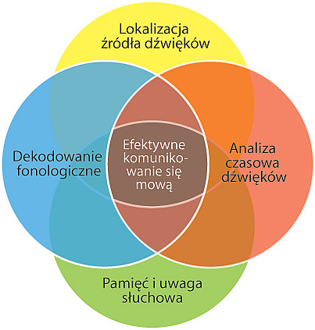
Współzależności między procesami niezbędnymi do rozumienia mowy

Slide 19
Zakres trudności u dzieci z APD
Zachowanie: trudności z rozumieniem mowy w hałasie, mylenie podobnie brzmiących wyrazów,
Kłopoty z przyswojeniem dłuższej wypowiedzi (dziecko nie wie o co chodzi?)
Wrażliwość na głośne dźwięki
Problemy z określeniem kierunku, z którego dobiega dźwięk
Problemy z utrzymaniem uwagi na zadaniach,
Trudności z wykonywaniem kilkuetapowych poleceń, zwłaszcza podanych jako jeden komunikat.

Slide 20
Zakres trudności dzieci z APD
Edukacja: trudności z rozumieniem mowy, z rozumieniem związków logicznych, przyczynowo – skutkowych, czasowych, pojęć abstrakcyjnych,
Zaburzenia słuchu fonematycznego, deficyt fonologiczny,
Problemy z pamięcią krótkotrwałą
Problemy z czynnościami angażującymi słuch i inny analizator, np. jednoczesne pisanie i słuchanie, taniec.

Slide 21
Diagnostyka
Badania słuchu
Testy behawioralne (rozumienie mowy w szumie, rozumienie mowy skompresowanej, mowa spondejowa, testy dychotyczne, test DPT, FPT, GDT
Badania dodatkowe: inteligencji, zaburzeń zachowania, pomiary elektrofizjologiczne)

Slide 22
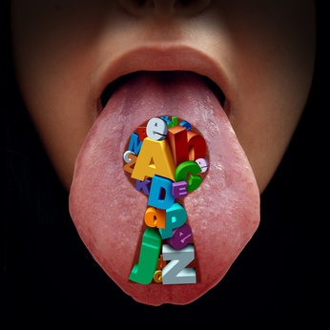
Trening wyższych funkcji słuchowych
Metody i treningi słuchowe za granicą:
LiSN & Learn
Fast for Word
Earobies
Metoda Samonas
Metoda ALT Berarda
Interaktywny Metronom
Listening Fitness

Slide 23
Trening wyższych funkcji słuchowych
Metody i treningi stosowane w Polsce:
Tomatiss
Johansen
Warnke
Neuroflow ATS (interaktywny trening prowadzony on- line)
Dr Neuronowski (prof. E. Szeląg)
Auricula (Nowy Sącz)
Program 60 kroków dr K. Bieńkowskiej.

Slide 24
Treningi zajęciowe
Ćwiczenia słuchowe stosowane przez terapeutów zajęciowych podczas zajęć kompensacyjnych
Program „Dziecko w równowadze” R. Borowieckiej
System FM
RogerFocus

Slide 25
Znaczenie treningu słuchu w terapii logopedycznej
Terapia może odbywać się w domu dziecka pod kontrolą rodzica lub w gabinecie terapeuty.
Program jest dostosowany do każdego z podtypów klinicznych CAPD i do wieku dziecka, od przedszkolnego do młodzieży.
Diagnoza w oparciu o baterię testów od 4 roku.

Slide 26
Ogólne zasady postępowania z dzieckiem z APD
Miejsce w sali blisko centrum wydarzeń, nie w sąsiedztwie dodatkowych hałasów; do pracy – najbardziej spokojny kącik w Sali.
Korzystać z multisensorycznych kanałów przekazywania informacji, często uzupełniać treści słuchowe bodźcami wizualnymi, gestami.
Często kontrolować stopień wykonania przez dziecko zadania. Pomagać w razie potrzeby.
Gdy zwracamy się do dziecka, to nigdy nie stoimy tyłem lub bokiem. Różnicujemy ton głosu i dynamikę wypowiedzi. Wydajemy konkretne, bezpośrednie polecenia. Sprawdzamy, czy dziecko zrozumiało polecenie.
Dajemy więcej czasu na wykonanie zadania.
Zachęcamy dziecko do wizualizacji poleceń, materiału. Pozwalamy dziecku powtarzać cicho, pod nosem.
Dostosowujemy pomieszczenia: ograniczamy pogłos materiałami wyciszającymi. Mikrofon dla nauczyciela lub systemy FM.

Slide 27
Trening słuchu - literatura
„Trening słuchu – ćwiczenia rozwijające percepcję słuchową u dzieci: Joanna Graban, Romana Sprawka
„Chodzą słuchy czyli ćwiczenia usprawniające percepcję słuchową dla uczniów klas IV- VI szkoły podstawowej oraz uczniów gimnazjum” Anna Tońska – Szyfelbein
„Dyslektyczne ucho” (książka + zeszyt ćwiczeń) Elżbieta Szymankiewicz
„Słucham i uczę się. Wyrażenia dźwiękonaśladowcze” Jagoda Cieszyńska
„Słucham i uczę się mówić - samogłoski” Jagoda Cieszyńska
„Tańce malucha do brykania i skakania” Soliton
„Już nigdy nie słuchać” Ryszard Ćwirlej
„Słucham i uczę się mówić. ” seria kilku książek

Slide 28
Ćwiczenia i zabawy słuchowe
Lokalizacja i lateralizacja dźwięków:
Dziecko stoi w środku koła, ma zasłonięte oczy, drugie dziecko chodzi wkoło niego i z różnych pozycji wymawia umówione słowo. Dziecko z zakrytymi oczami ma wskazać ręką kierunek, z którego dobiegał dźwięk. W wersji trudniejszej można mówić cicho lub szeptem.
To samo ćwiczenie w wersji trudniejszej- dodajemy dystraktor, np. stukanie w tamburyn.

Slide 29
Ćwiczenia i zabawy słuchowe
Spostrzeganie zmian długości i częstotliwości dźwięków:
Podajemy wzór długiego i krótkiego dźwięku, zaznajamiamy dzieci ze wzorem. Potem dzieci samodzielnie określają prezentowane dźwięki. Można wprowadzić sekwencje 3 dźwięków.
Tak samo pracujemy na dźwiękach: wysoki/ niski.

Slide 30
Ćwiczenia i zabawy słuchowe
Uwaga słuchowa i pamięć słuchowa krótkotrwała:
Wsłuchiwanie się w ciszę. Co słychać, jak jest cicho? Dzieci leżą i nasłuchują dźwięków z pomieszczenia, zza okna, potem opowiadają, co udało im się usłyszeć.
Ukrywamy przedmioty wydające dźwięk za kocem. Dzieci identyfikują przedmioty po wydawanym odgłosie.
Dzieci słuchają zdań, w których są wymieniane różne przedmioty, zwierzęta. Spośród obrazków rozłożonych na dywanie muszą wybrać te, o których była mowa w zdaniu.

Slide 31
Ćwiczenia i zabawy słuchowe
Ćwiczenia mowy utrudnionej:
1. Mówimy wyrazy zniekształcając mowę (np. szybko i piskliwie) – dzieci mają powtórzyć usłyszane słowo.
2. Mówimy wyrazy, wyrażenia, zdania, zagadki na tle jakiegoś hałasu zakłócającego, ale niezbyt głośnego. Dzieci mają powtórzyć, co usłyszały.

Slide 32
Ćwiczenia i zabawy słuchowe
Ćwiczenia na integrację półkul słuchowo – wzrokowo – ruchową
Dzieci wykonują określony ruch tylko na polecenie.
Malowanie, rysowanie na polecenie.
Taniec, zabawy rytmiczne z tekstem, muzyką.
Odwzorowanie struktur rytmicznych.

Slide 33
Bibliografia
Bieńkowska K. „Program 60 kroków do oceny i terapii dzieci z wadą słuchu”
Bogdanowicz M., Psychologia kliniczna dziecka w wieku przedszkolnym, WSiP, Warszawa 1985. Kochanowska E., Zaburzenia percepcji słuchowej u dzieci w młodszym wieku szkolnym - podstawy diagnozy i terapii pedagogicznej. W: Forum Logopedyczne nr 16/2009. Senderski A., Rozpoznawanie i postępowanie w zaburzeniach przetwarzania słuchowego u dzieci. W: Otorynolaryngologia 2014, 13(2): 77-81. Kurkowski Z., Audiogenne uwarunkowania zaburzeń mowy. W: Audiofonologia, T X, 1997 r. Skoczylas A., Cieśla K., Kurkowski Z.K., Czajka N., Skarżyński H., Diagnoza i terapia osób z centralnymi zaburzeniami przetwarzania słuchowego w Polsce. W: Nowa Audiofonologia 1(3), 2012: 51-55. http://encyklopedialogopedii.pl/tiki-read_article.php?articleId=46

